Slide 1
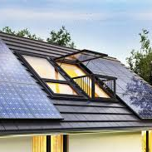
Fotowoltaika Polska specjalizacja

Slide 2
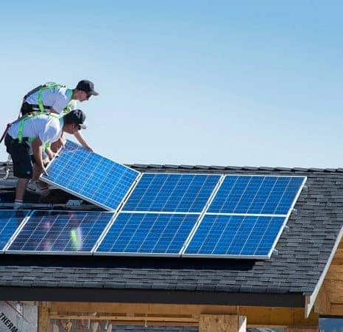
ZAŁOŻENIA WQ

Slide 3
Tematyka
Web quest przeznaczony dla uczniów szkół zawodowych z zaburzeniami słuchu, kształcących się w obszarze zawodów związanych z budownictwem i elektryką.
Jego celem jest zapoznanie uczniów z trendami ekologicznego instalacji, jakie obecnie stosuje się w budownictwie. Stosowanych rozwiązań ich znaczenia i opłacalności.
Formy prezentacji
Prezentacja multimedialna
Moderowana dyskusja uczniów

Slide 4
Opis pomysłu
Uczniowie w oparciu dostępne materiały zbierają informacje o instalacjach fotowoltaicznych.
Uczniowie przygotowują prezentację dotyczącą zastosowań fotowoltaiki w budownictwie jednorodzinnym.
Uczniowie pracujący w grupach prezentują efekty pracy a następnie odbywa się dyskusja.
Uczniowie będą pracowali w 4 grupach, z których każda opracuje ten sam temat i zaprezentuje pozostałym uczniom na forum klasy. Zaprezentowane materiały będą podstawą do przeprowadzenia dyskusji na temat opłacalności, wad i zalet takich instalacji.

Slide 5
Sugerowany czas na realizacje WQ:
12 godzin lekcyjnych
Kryteria oceny:
Ocenie podlegać będzie stopień wyczerpania tematu, należy przygotować i ukierunkować uczniów na odpowiednią wiedzę, która zapewni maksymalną ocenę (5). Przekroczenie tego poziomu – ocena 6. Ważnym jest by uczniowie w prezentacjach uczniowie rozważyli również wady instalacji i potrafili wskazać kiedy polecają inwestycję w instalację fotowoltaiczną.
Ewaluacja:
Nauczyciel powinien dokładnie przeanalizować treści wspólnie z uczniami, aż do momentu ich zrozumienia przez uczniów. Powinien jednak bardziej służyć im pomocą, radą, wyjaśnieniami, a nie gotowymi rozwiązaniami. Taka metoda będzie dobrą formą wdrażania do samodzielnego działania i twórczego myślenia.

Slide 6
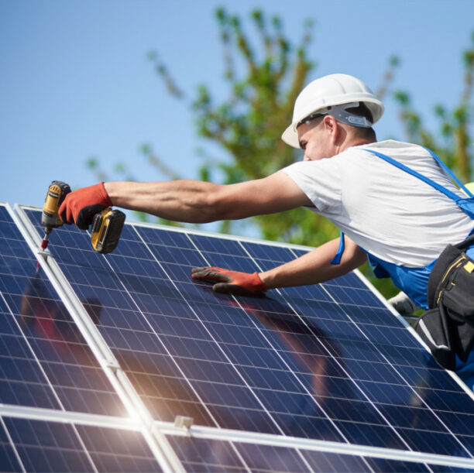
REALIZACJA WQ

Slide 7
Wprowadzenie:
Czym jest i do czego służy fotowoltaika? Fotowoltaika to proces, podczas którego pozyskujemy, mówiąc wprost, prąd ze słońca. Najbardziej podstawową formą energii jaką można pozyskać jest energia słoneczna. Jej wykorzystanie jest możliwe dzięki zastosowaniu różnych technologii, przede wszystkim fotowoltaiki.
Najprościej mówiąc fotowoltaika służy do pozyskiwania energii. Jest to najprostsza forma wytwarzania energii elektrycznej polegająca na zjawisku konwersji promieniowania słonecznego w prąd elektryczny (stały) za pomocą paneli fotowoltaicznych. Następnie wygenerowany prąd trafia do inwertera (falownika), gdzie następuje jego przekształcenie w prąd zmienny, który może zasilać np. cały dom. Nadwyżki wyprodukowanej energii trafiają do sieci i mogą później zostać wykorzystane przez użytkownika.8
Taki sposób pozyskania energii ma przewagę nad energią uzyskiwaną z innych źródeł alternatywnych – wiatrowej, pływów morskich czy z biomasy. Można z niej korzystać niemal wszędzie, a ilość pozyskanej energii zależy od intensywności promieniowania słonecznego na powierzchnię Ziemi, które jest zmienne w zależności od pory dnia, pory roku, stanu atmosfery (ilości pyłów) oraz od szerokości geograficznej.

Slide 8
Wprowadzenie:
Moc instalacji fotowoltaicznej jest zależna od kilku czynników: wielkości dachu lub wielkości wolnego gruntu, ekspozycji powierzchni dachu względem słońca, kąta nachylenia dachu, zacienień. Jeżeli warunki są mniej sprzyjające, np. występuje zacienienie lub dach skierowany jest na wschód i zachód, to należy dobrać większą moc instalacji, aby pokryła ona określone zapotrzebowanie na energię elektryczną.
Inwestycja w panele fotowoltaiczna jest opłacalna. Pozwala na duże oszczędności w rachunkach za prąd, a przy odpowiednim doborze mocy instalacji może pozwolić na całkowitą rezygnację z wykorzystania energii elektrycznej pochodzącej z konwencjonalnych źródeł. Ponadto przy takich oszczędnościach inwestycja może zwrócić się w ciągu 7-10 lat.
Rynek energii słonecznej stanowi część rynku odnawialnych źródeł energii (OZE). Rozwija się on dość dynamicznie, a ilość mocy zainstalowanej w systemach fotowoltaicznych w Polsce i na świecie ma tendencję wzrostową. Ma na to wpływ przede wszystkim Unia Europejska i jej wymogi stawiane wobec Polski.

Slide 9
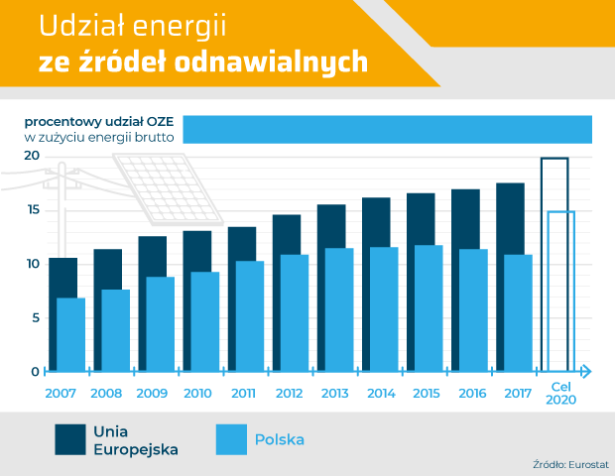

Slide 10
Wprowadzenie:
Wytwarzanie energii z odnawialnych źródeł pozwala na zaoszczędzenie wydatków. Wyprodukowanie jej w nadwyżce, która nie zostanie spożytkowana, daje również możliwości jej sprzedaży i zarobku.
Instalacja paneli fotowoltaicznych umożliwia przede wszystkim redukcję wydatków na energię elektryczną, a nawet daje możliwości pozyskania darmowej energii elektrycznej, przy zainstalowaniu odpowiedniej ilości paneli. Dzięki tak stworzonym oszczędnościom, sama inwestycja może się zwrócić w przeciągu 9-10 lat, przy wydajności paneli szacowanej na 35 lat. W Polsce gospodarstwa rolne co raz częściej wspomagają się fotowoltaiką, aby zredukować koszty energii elektrycznej. Panele można montować na budynkach gospodarczych i na nieużytkach rolnych (w terenie). Możne też zakładać je na dachach budynków inwentarskich (oborach, chlewniach, kurnikach), a wytworzony prąd wykorzystywać do ich oświetlania zewnętrznego i wewnętrznego oraz do zasilania maszyn i robotów pracujących w budynku. Jeżeli energia zostanie wyprodukowana w nadmiarze to rolnik może ją sprzedać i zarobić. Jest to też dodatkowym zabezpieczeniem w razie strat plonów czy zwierząt, ale może stanowić także alternatywę dla hodowli zwierząt lub uprawy ziemi. Na świecie istnieją farmy słoneczne będące głównym źródłem dochodu dla inwestorów, którzy je zainstalowali. Dzięki takim możliwościom zwiększa się liczba osób inwestujących w instalacje OZE, w tym w systemamy fotowoltaiczne, a objęcie ich przez państwo dofinansowaniami czy ulgami zwiększa możliwości inwestycyjne.

Slide 11
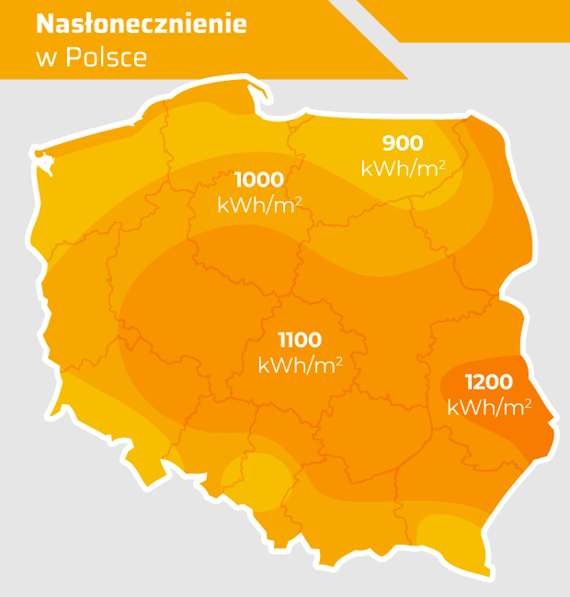
Wprowadzenie:
Funkcjonowanie elektrowni fotowoltaicznych jest zależne od warunków meteorologicznych (nasłonecznienia) danego rejonu, na którym powstają.
Natężenie energii słonecznej w Polsce mieści się w przedziale 900-1200 kWh/m2 na rok, co sprzyja rozwojowi energetyki słonecznej. Polska jest zlokalizowana w dobrym położeniu geograficznym, więc stanowi odpowiednie miejsce na inwestowanie w fotowoltaikę. W centralnej Polsce (okolice Warszawy, Lublina, Poznania) i na południu (np. Kraków, Rzeszów) można zaobserwować największe wartości natężenia nasłonecznienia.

Slide 12
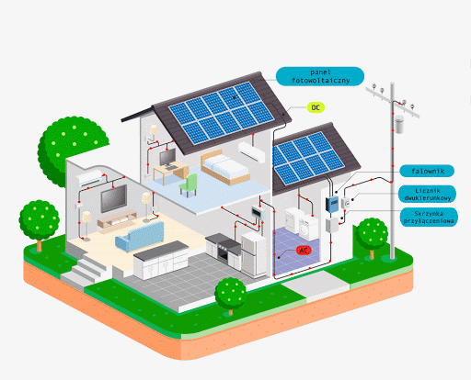
Wprowadzenie:
Można wyróżnić trzy generacje ogniw fotowoltaicznych:
I generacja – ogniwa monokrystaliczne (sc-Si), polikrystaliczne (mc-Si), ogniwa wielozłączowe (mj-cells), które stosowane są w technice kosmicznej;
II generacja – ogniwa cienkowarstwowe wykonane z tellurku kadmu (Cd-Te), ogniwa cienkowarstwowe wykonane z mieszaniny półprzewodników (miedzi, indu, falu, selenu – CIGS), ogniwa cienkowarstwowe z krzemu amorficznego (a-Si);
II generacja – ogniwa barwnikowe, działające na zasadzie sztucznej syntezy (Dye Sensitized Solar Cells – DSSC).

Slide 13
Zadanie:
Waszym zadaniem będzie zebranie informacji o instalacjach fotowoltaicznych stosowanych w budownictwie jednorodzinnym. Pamiętajcie o zaprezentowaniu statystyk wykorzystania tej technologii, ale opiszcie też samą technologię.
Wczujcie się w rolę eksperta, wasza prezentacja musi odpowiadać na pytanie kiedy warto zainteresować się tą technologią. Przedstawcie koszty inwestycji i serwisu. Przedstawcie przykłady oczekiwanego zwrotu z inwestycji.
Będziecie pracować w grupach. Każda przygotuje prezentacje na ten sam temat. Oceniana będzie zarówno strona wizualna jak i merytoryczna prezentacji. Po zapoznaniu się z pracą całej klasy przeprowadzimy dyskusję na temat Fotowoltaika – Polska Specjalizacja.
Przygotowując materiały pamiętajcie, że musicie współpracować w grupie. Niech część z was zajmie się zbieraniem informacji a część ich prezentowaniem. Musicie współpracować inaczej nie uda się wam przygotować wydarzenia a prezentacja końcowa nie będzie użyteczna dla was i waszych kolegów.

Slide 14
Proces:
Pamiętajcie by w każdej grupie znalazły się osoby o różnych kompetencjach ale skład grup musi być nakierowany na główny cel. Każdy z was powinien zająć się zebraniem informacji. Następnie wspólnie zdecydujcie, które informacje powinny trafić do prezentacji.
Gdy będziecie już mieli wyselekcjonowany materiał, wspólnie zastanówcie się nad tym jak zaprezentować zebrane informacje – pamiętajcie, że prezentacja ma być ciekawa i że będziecie prezentować ja na forum klasy. Wytypujcie więc osobę, która będzie prezentowała waszą pracę.
Pamiętajcie, że macie wyznaczony czas na skończenie pracy, musicie więc pracować pod presją wyznaczonego czasu. Aby udało się wam zrealizować zadanie musicie współpracować.
Pamiętajcie, że liczy się zarówno zawartość merytoryczna waszych prezentacji, jak i ich estetyka.
Nie zapominajcie o dyskusji, która zwieńczy waszą pracę. Praca przy wykonywaniu prezentacji ma na cale zaopatrzyć was w wiedzę niezbędną do udziału w dyskusji. Będziecie mieli okazję wypowiedzieć swoje zdanie i porównać je z opinia kolegów.

Slide 15
1h
Podział na grupy i omówienie zadania
3h
Zgromadzenie i opracowanie materiałów niezbędnych do przygotowania prezentacji
2h
Praca nad prezentacjami
4h
Prezentacja wyników pracy w grupach i ewaluacja
2h
Wprowadzenie do tematyki

Slide 16
Źródła:
https://stiloenergy.pl/fotowoltaika-co-to-jest/
https://www.innogy.pl/pl/portal-o-energii-slonecznej/2018/fotowoltaika-jak-dziala
https://www.innogy.pl/pl/~/media/Innogy-Group/Innogy/Polska/Artykuly/Lista-artykulow/2018/dom_z_panelami.jpg?h=602&w=1100&la=pl&hash=9253C2C3C1EB6A6B2378966EC84414D89A234DBF
https://columbusenergy.pl/blog/fotowoltaika-jaka-moc-instalacji-pokryje-moje-zapotrzebowanie/
https://www.rachuneo.pl/artykuly/fotowoltaika-i-jak-dziala
https://subiektywnieofinansach.pl/fotowoltaika-liczysz-zyski-z-taniego-pradu-mozesz-sie-przeliczyc-oto-7-pulapek/
https://columbusenergy.pl/blog/budowa-ogniwa-fotowoltaicznego-czyli-jak-to-jest-zrobione/
http://www.instsani.pl/502/budowa-ogniw-fotowoltaicznych
https://muratordom.pl/instalacje/fotowoltaika/moduly-fotowoltaiczne-panele-budowa-i-rodzaje-aa-JwXR-VKTR-53FZ.html
https://fotowoltaika.energiadirect.pl/?gclid=Cj0KCQiA4L2BBhCvARIsAO0SBdahMYAGoZ8ALZpBnnjItSkHLIYisoX48TFjoA96gVSOycdgAjc9IgAaAjDLEALw_wcB
https://enerad.pl/aktualnosci/serwis-fotowoltaiki-czy-i-kiedy-jest-konieczny/
https://www.gramwzielone.pl/dom-energooszczedny/261/ile-kosztuje-serwis-kolektorow-slonecznych
https://solarika.pl/czy-fotowoltaika-sie-oplaca/
https://www.vaillant.pl/klienci-indywidualni/porady-i-wiedza/poradnik/ogniwa-fotowoltaiczne/jak-dzialaja-ogniwa-fotowoltaiczne-i-jak-mozna-je-wykorzystac/
https://max-energy.pl/fotowoltaika/zasada-dzialania-instalacji-fotowoltaicznej/

Slide 17
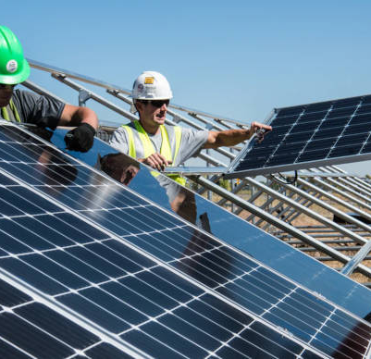
EWALUACJA WQ

Slide 18
Liczba punktów | 2 | 3 | 4
Zawartość merytoryczna pracy | Praca słaba pod względem merytorycznym. Brakujące elementy. | Praca dobra pod względem merytorycznym. Brak lub niewielkie błędy. | Praca bardzo dobra pod względem merytorycznym. Poprawne, ciekawe treści.
Prezentacja pracy | Prezentacja mało czytelna, pobieżna, nie budząca zainteresowania. Brak odpowiedzi na pytania nauczyciela i uczniów. | Prezentacja czytelna, dobra, interesująca. Brak satysfakcjonujących odpowiedzi na stawiane pytania. | Prezentacja ładna, wyczerpująca, budząca zainteresowanie. Poprawne odpowiedzi na pytania sprawdzające nauczyciela oraz pytania innych uczniów.
Wrażenia estetyczne | Praca mało czytelna, nieestetyczna, niestarannie wykonana. Złe rozplanowanie elementów na stronie. | Praca czytelna, estetyczna, staranna. Dobre rozplanowanie elementów na stronie. | Praca estetyczna, czytelna, przejrzysta, zachęcająca do zapoznania się z nią, bardzo staranna. Atrakcyjna pod względem graficznym. Dobre rozplanowanie elementów na stronie. Praca wyróżniająca się.
Zaangażowanie w pracę grupy, oraz dyskusję | Brak zaangażowania | Dobre zaangażowanie | Pełne zaangażowanie

Slide 19
16 pkt celujący
15-13 pkt bardzo dobry
12-10 pkt dobry
9-7 pkt dostateczny
6-5 dopuszczający
<5 niedostateczny

Slide 20
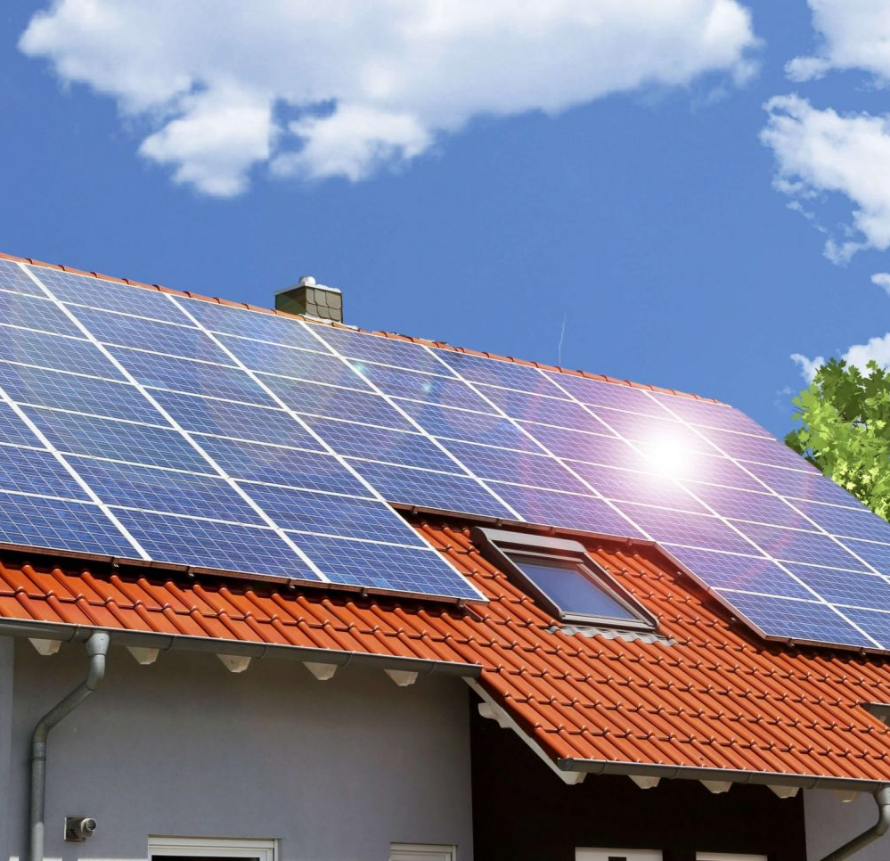
WNIOSKI Z WQ

Slide 21
Poszerzyliście swoją wiedzę na temat fotowoltaiki
Dowiedzieliście się kiedy można ją polecić. Znacie jej wady i zalety
Wiecie już jakie rozwiązania techniczne proponuje rynek
Mogliście w ciekawy sposób utrwalić Waszą wiedzę.
Uczyliście się planowania i organizacji własnej pracy.
Uczyliście się dyskusji w oparciu o zgromadzoną wiedzę a nie przekonania.
Nauczyliście się wykorzystywać Internet jako źródło informacji.
Mogliście Waszą pracę zaprezentować na forum klasy i podzielić się swoją wiedzą i umiejętnościami.
Mogliście wyrazić swoje opinie oraz wysłuchać opinii i pomysłów swoich kolegów

